Slide 1
西师大版一年级数学上册
看一看 数一数
WWW.PPT818.COM

Slide 2
教学目标
1．在看一看、数一数、说一说的活动中，了解学校生活，培养初步观察的能力、口语表达能力和多向思维能力，同时渗透思想品德教育。
2.在数1~10各数的过程中，初步体会数学与生活的联系，激发学习兴趣。
3.在数数的过程中进行相互交流，以感受老师、同学之间的亲切友好， 并培养同学们良好的听课习惯。

Slide 3
你知道学校和幼儿园有什么不同吗？

Slide 4
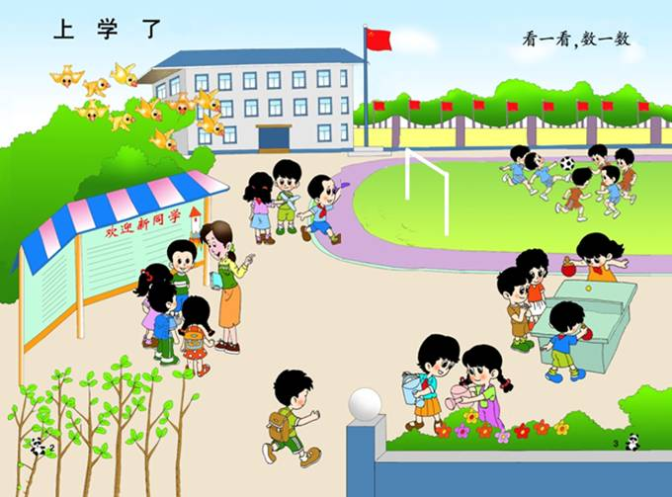
请同学们仔细观察图上有什么？

Slide 5
观察方法：观察时要按一定的顺序进行观察，可以按由上到下的顺序，也可以按由左到右的顺序。
请同学们认真观察刚才这幅图，看看从上到下该怎么数?从左到右该怎么数?

Slide 6
请同学们仔细观察图上有什么？

Slide 7
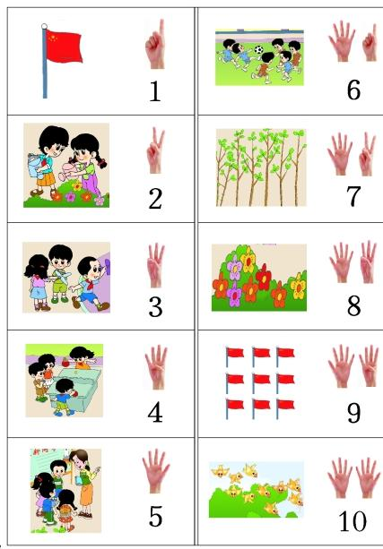
大家能用刚才学到的数字来更准确地介绍一下我们美丽的校园吗？

Slide 11
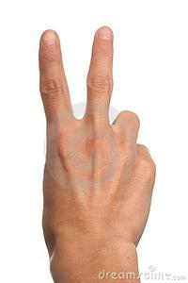

Slide 12
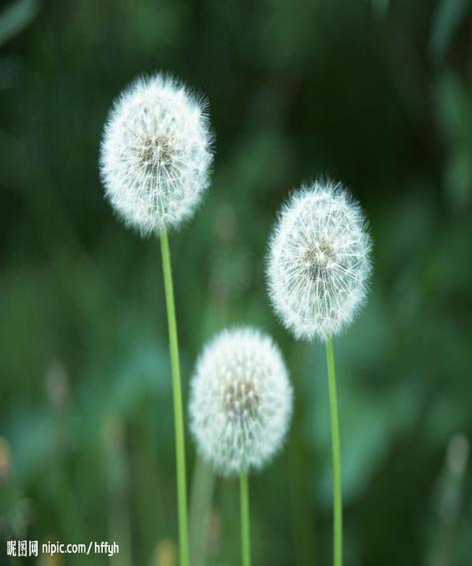
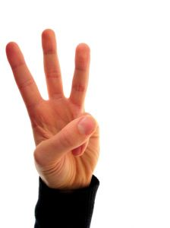

Slide 13
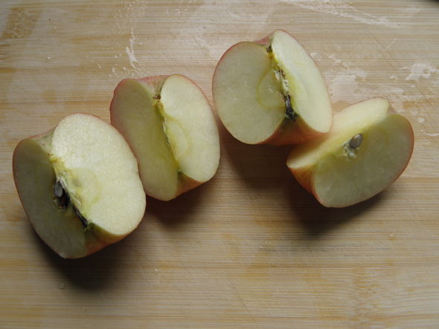

Slide 14
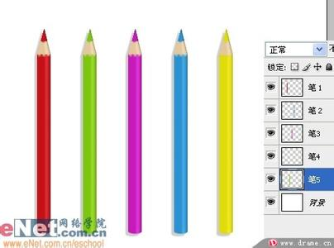
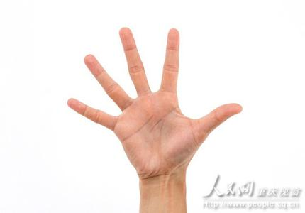

Slide 15
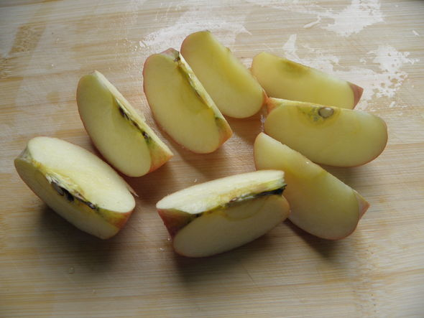

Slide 18
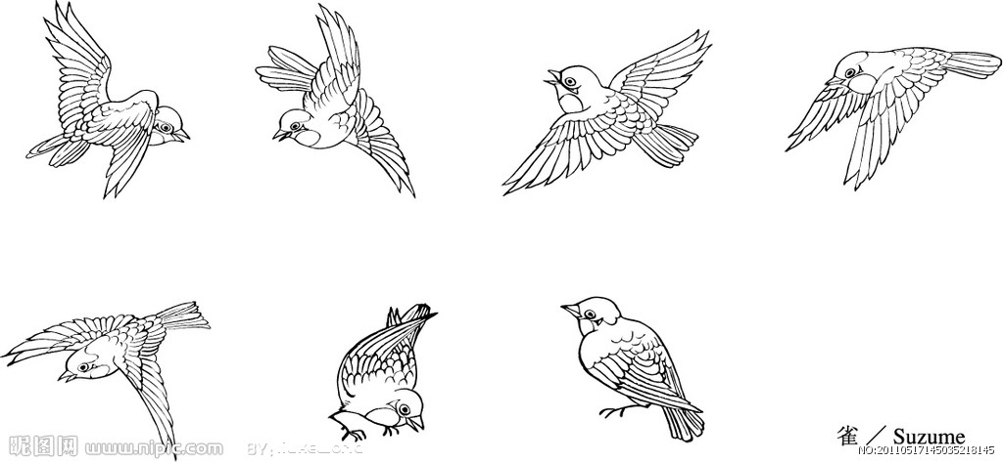

Slide 19
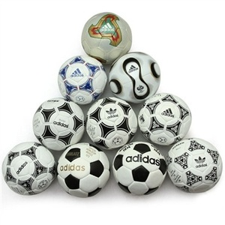

Slide 20
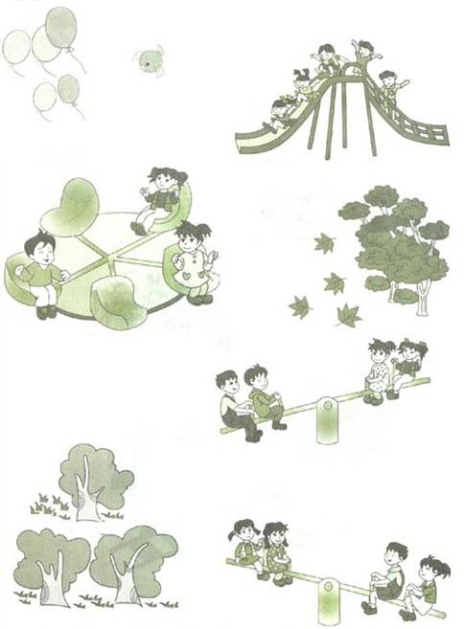
仔细看 认真数
请同学们按一定的顺序观察,并用手指表示
5
1
5
4
3
4
8
4
3

